Slide 1
Des biodéchets au biogaz
Marché de la science - 30 septembre 2019

Slide 2
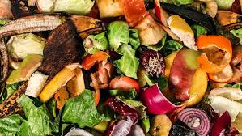
I- Les biodéchets : késkecé ?
Biodéchets = déchets organiques = déchets putrescibles
= déchets fermentescibles.
Déchets issus de ressources naturelles animales ou végétales = matière organique
Déchets ménagers biodégradables :
déchets alimentaires, déchets verts, papiers et cartons.
Déchets non ménagers biodégradables :
effluents d’élevage et de culture (fumiers, résidus de récoltes, etc.)
déchets municipaux (boues de stations d’épuration des eaux urbaines, etc.).

Slide 3
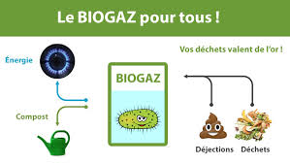
Les biodéchets : késkon peut en faire ?
Incinération = émissions de gaz à effet de serre (GES)
‎≠
Optimisation et valorisation de ces déchets = nouvelles ressources :
énergie verte (biogaz)
engrais (compost)

Slide 4
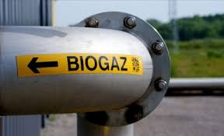
II- La formation du biogaz
Se dégradent sous l’action des bactéries et d’autres
micro-organismes : ils pourrissent et fermentent. :
“digestion anaérobie” ou “fermentation bactérienne”
et produisent du gaz.
On parle alors de procédé de méthanisation
Par exemple :

Slide 5
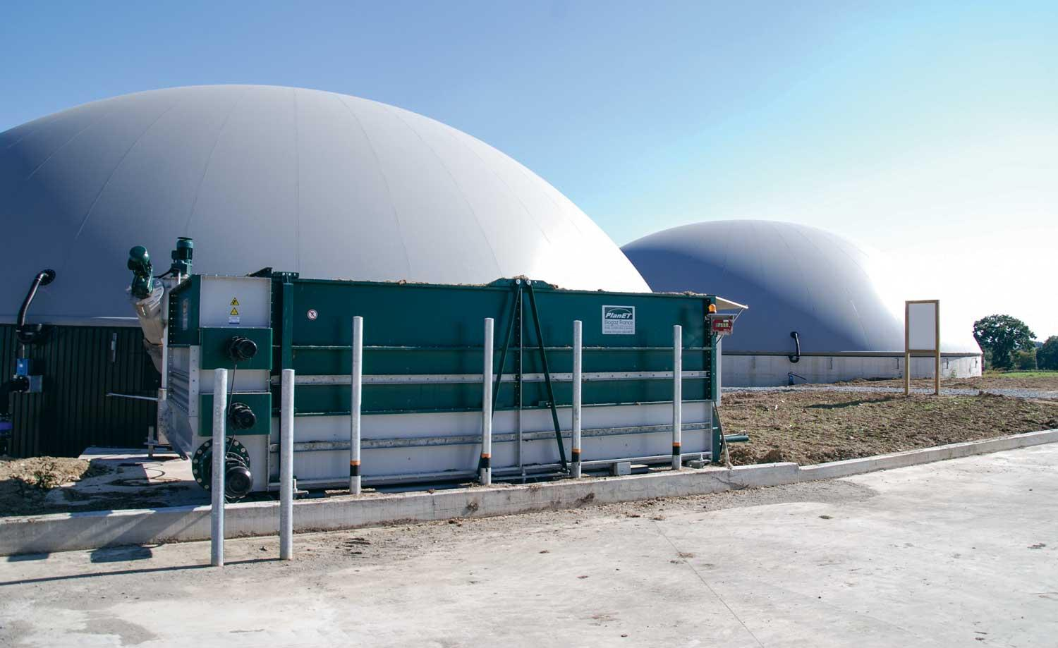
Le digesteur (ou méthaniseur)

Slide 6
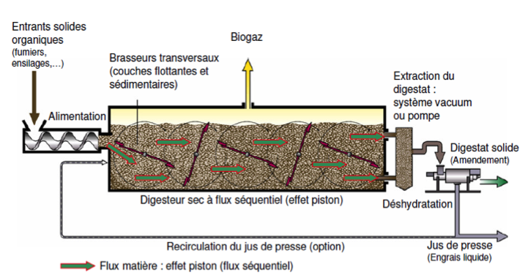
Fonctionnement du digesteur

Slide 7
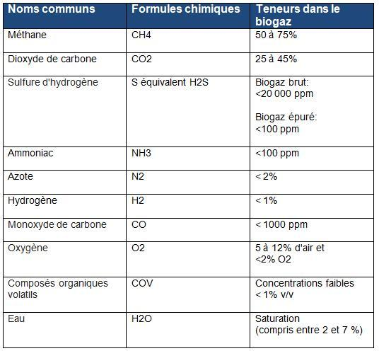
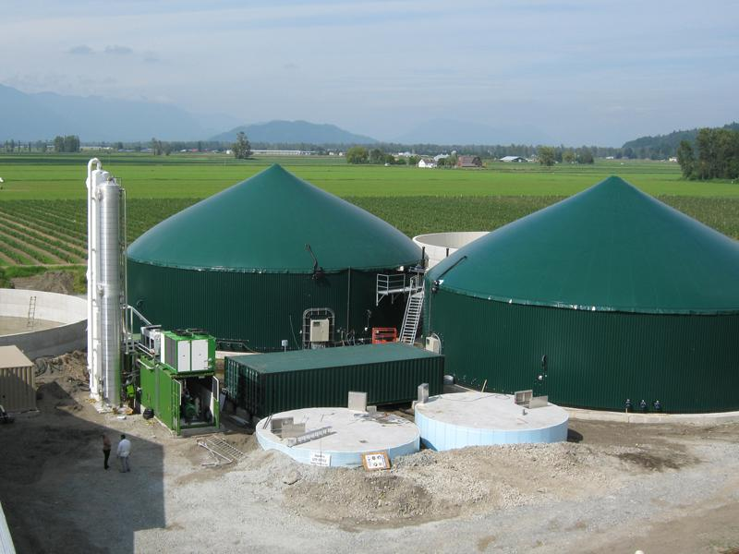
Biogaz :
issu de la méthanisation

Slide 8
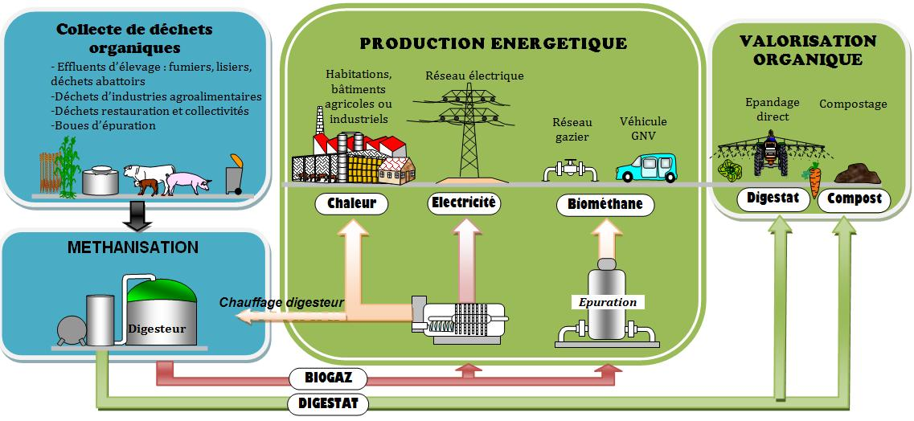
Le biogaz : késkonpeut en faire ?

Slide 9
III- Le biogaz : une énergie renouvelable
Sous-produit indésirable
Produit à forte valeur ajoutée
Processus peu polluant
Logique d’économie circulaire

Slide 10
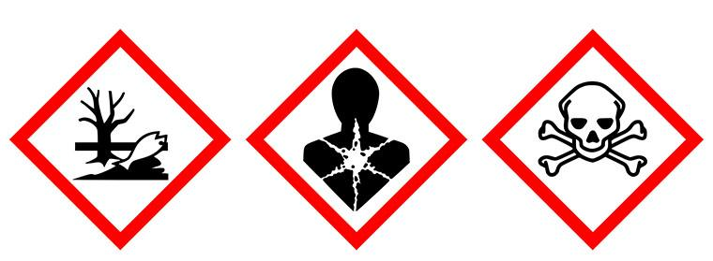
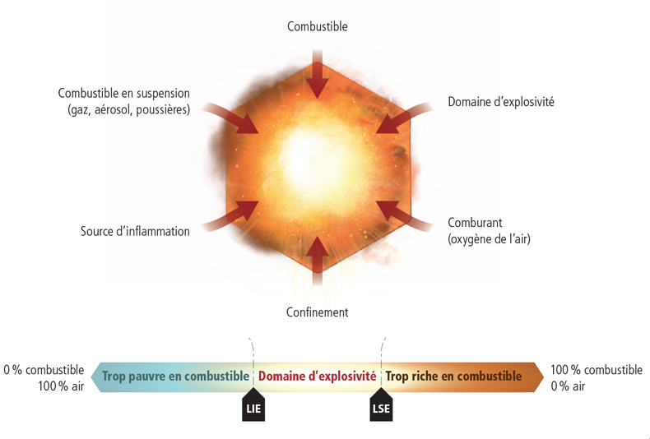
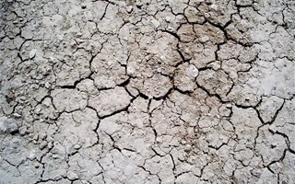
Le biogaz : un danger ?
Risques chimiques et pathogènes
Risques d’explosion
Appauvrissement des sols

Slide 11
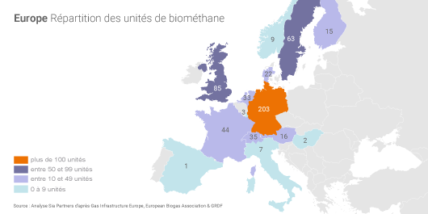
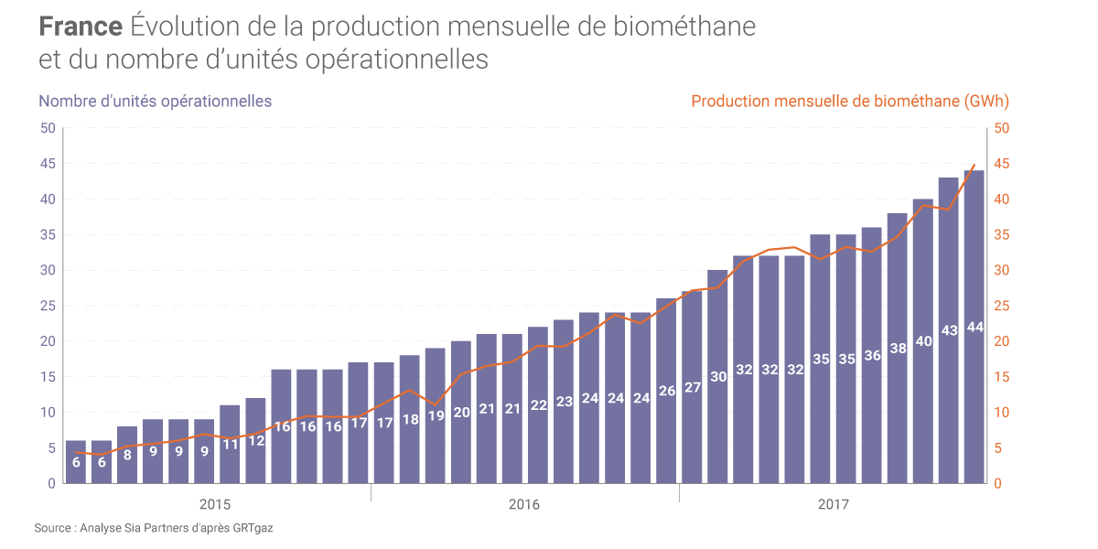
Quelques données

Slide 13
Glossaire
Anaerobic digestion | digestion anaérobie
Organic waste | déchets organiques
Household waste | déchets ménagers
Biodégradable | biodegradable
Break down | se décomposer
Manure | fumier
Digestate | digestat
Digester | digesteur
GHG (greenhouse gas) | GES (gaz à effet de serre)
Biogas | biogaz
Biogas plant | unité de méthanisation

Slide 14
Traduction
What is Biogas? A Beginners Guide
Biogas is a type of biofuel that is naturally produced from the decomposition of organic waste. When organic matter, such as food scraps and animal waste, break down in an anaerobic environment (an environment absent of oxygen) they release a blend of gases, primarily methane and carbon dioxide. Because this decomposition happens in an anaerobic environment, the process of producing biogas is also known as anaerobic digestion.
Anaerobic digestion is a natural form of waste-to-energy that uses the process of fermentation to breakdown organic matter. Animal manure, food scraps, wastewater, and sewage are all examples of organic matter that can produce biogas by anaerobic digestion. Due to the high content of methane in biogas (typically 50-75%) biogas is flammable, and therefore produces a deep blue flame, and can be used as an energy source.
Source:
https://www.homebiogas.com/Blog/142/What_is_Biogas%7Cfq%7C_A_Beginners_Guide

Slide 15
“On devrait tous avoir un sachet plastique dans le slip, le remplir au fur et à mesure de la journée et, le soir venu, faire chauffer ses pâtes avec.”
Maxime Cicurel

